Slide 1
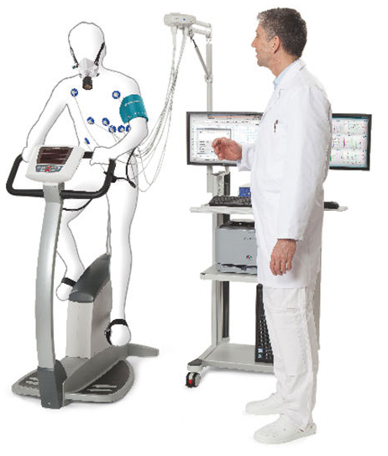
ZÁTĚŽOVÁ DIAGNOSTIKA
Univerzita třetího věku MU
Jan Novotný, 2024

Slide 2

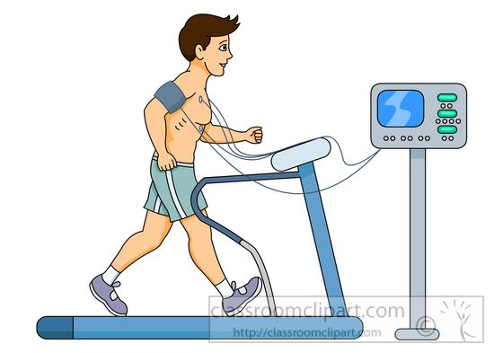
CÍLE A PODSTATA ZÁTĚŽOVÝCH TESTů
Zjistit funkční schopnost člověka a posoudit připravenost k pohybovému (sportovnímu) výkonu.
    vyhledávání talentů pro sport
    posouzení efektivity tréninku
Získat vodítka pro řízení intenzity tréninkové zátěže nebo pohybové léčby.
Odhalit skryté oslabení organizmu (poruchy, nemoci),
Posoudit druh a míru poškození a dysfunkce orgánů a systémů.
ZÁTĚŽ
REAKCE
ORGANIZMU
ADAPTACE ORGANIZMU

Slide 3

Vlastnosti testů
Základní vlastnosti (atributy) testů:
  druh a způsob zatížení,
  druh, přesnost, stabilita a spolehlivost zjišťování (zobrazení, měření) odezvy organizmu na zátěž,
  způsob zpracování výsledků měření a jejich interpretace.
Vhodný test je ten, který je
  příslušný (specifický) a platný (validní) – skutečně zjišťuje to, co chceme zjistit,
  dostatečně přesný (precizní),
  dostatečně nebo přiměřeně citlivý (senzitivní),
  s co nejmenší chybou,
  spolehlivý (reliabilní) – dává stejné výsledky při jeho opakování,
  opakovatelný – lze jej opakovaně provádět stejným způsobem,
  objektivní – je co nejméně ovlivněn osobou testovanou i testující.

Slide 4
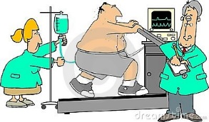
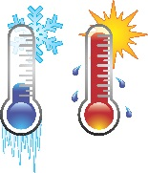


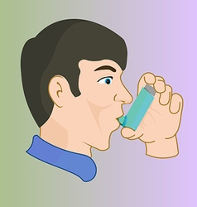
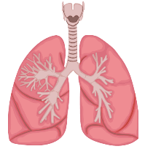
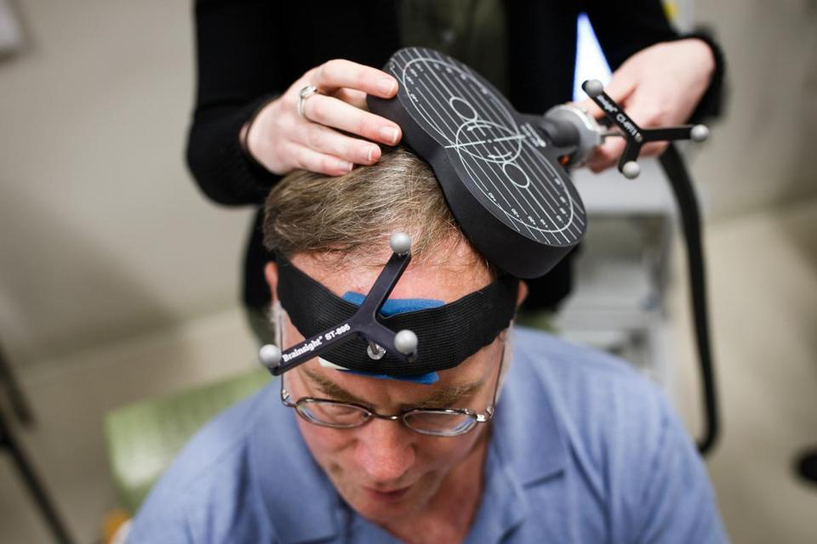
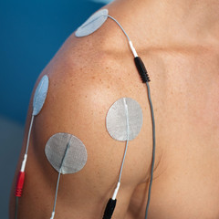

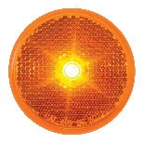
ZDROJE ZÁTĚŽE
svalová práce - aktivní pohyb, udržení polohy těla, ..
Teplo – chlad - test ponořovacího reflexu, ..
DUŠEVNÍ ZÁTĚŽ - početní úkol v časové tísni, ..
chemickÁ LÁTKA – acetylcholin, atropin, salbutamol, ..
HYPOXIE – apnoe, omezený přívod O₂, ..
elektrický proud – stimulace srdce, mozku, svalů
MAGNETICKÉ POLE – stimulace mozku
ZVUK – audiologie, ..
SVĚTLO – oftalmologie, neurologie, ..

Slide 5
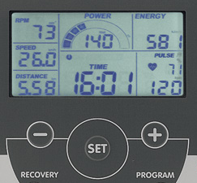
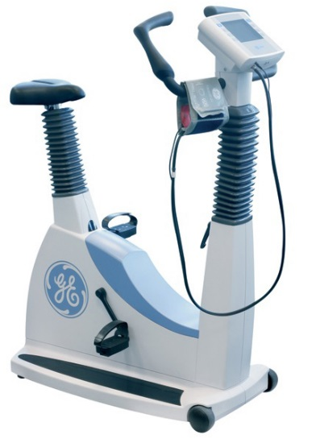
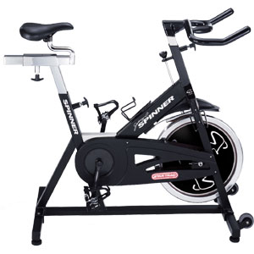
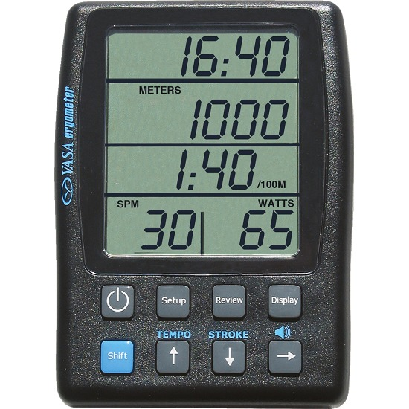
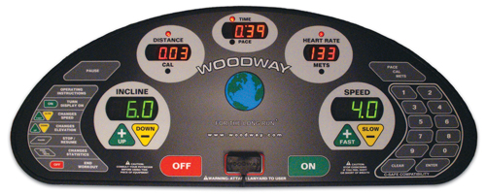
ERGOMETRY | TRENAŽERY
stroje umožňující pohyb podobný určité pohybové činnosti
přesná dávka/měření zátěže bicyklový, klikový, rumpál, veslařský, plavecký (síla, výkon, práce) běžecký (rychlost, sklon) plavecký (rychlost) | bez přesného dávkování zátěže bicyklový, spinning, šlapadlo cyklické, eliptické běžecký (pasivní koberec)

Slide 6
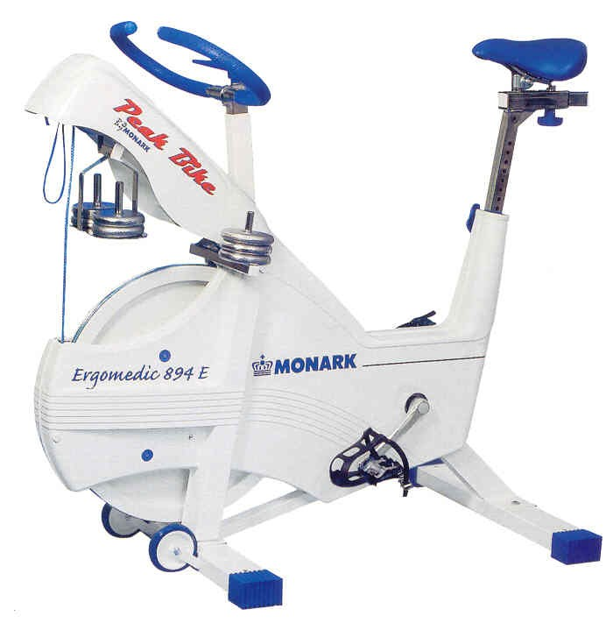
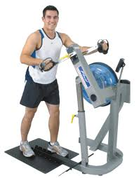

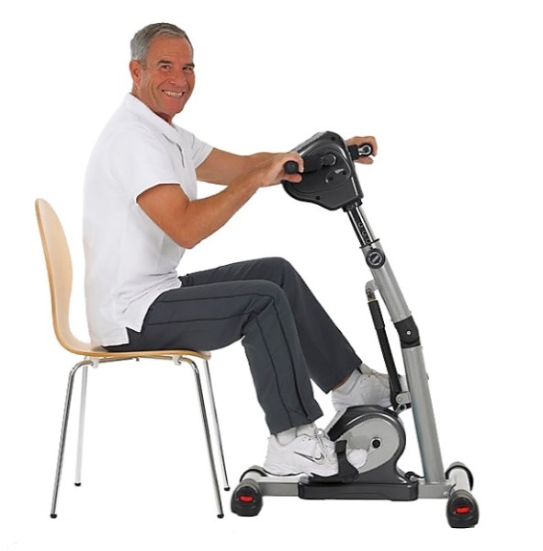
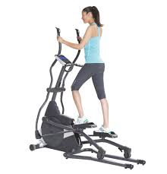
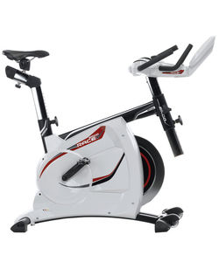
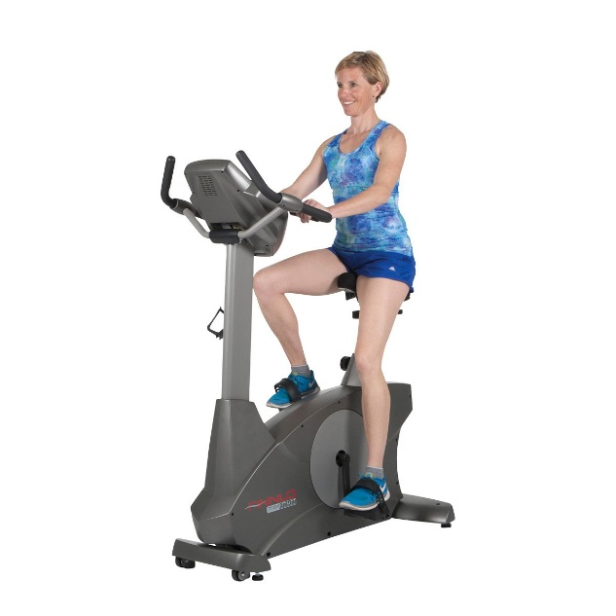
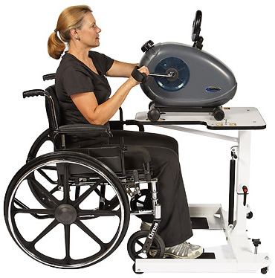
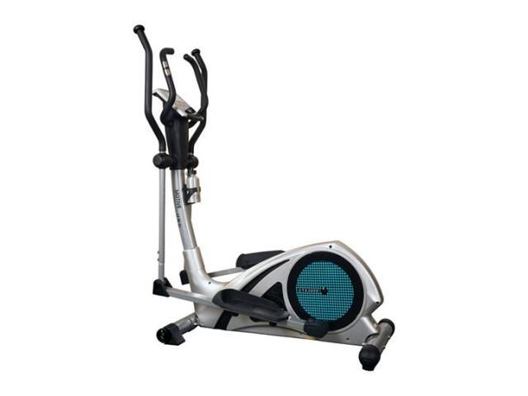
ERGOMETRY A TRENAŽERY
BICYKLOVÉ – KLIKOVÉ – RUMPÁLOVÉ
VIDEO
paže - trenažer

Slide 7
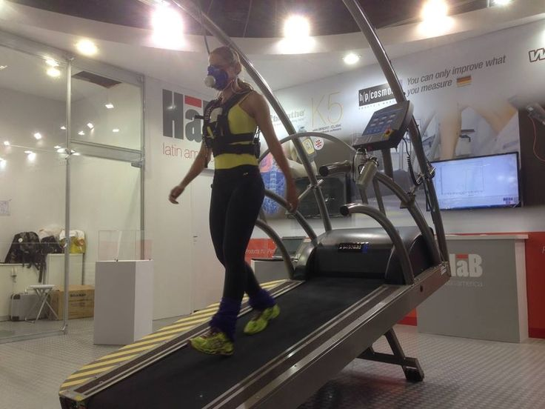
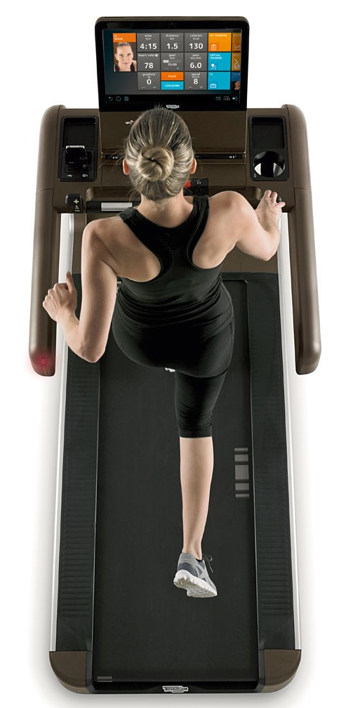
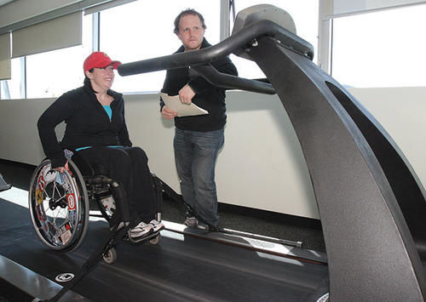
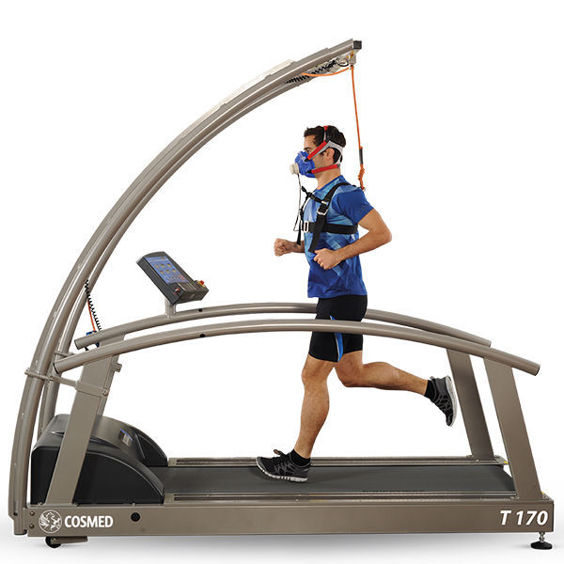
ERGOMETRY
CHODECKÉ – BĚŽECKÉ
(TREADMILL)
VIDEO
spiroergometrie
s vozíkem na pásu
VIDEO
Běh s kopce
VIDEO
Tanec na běhátku
VIDEO
Pás pro koně
VIDEO
Pásy pro psy

Slide 8
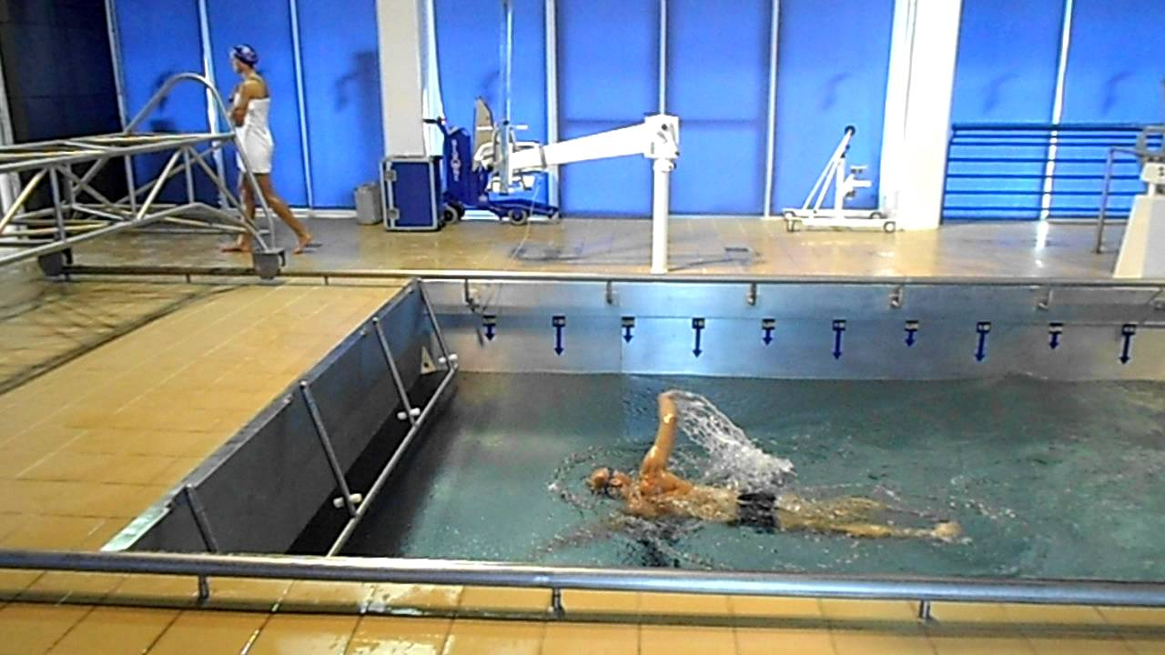
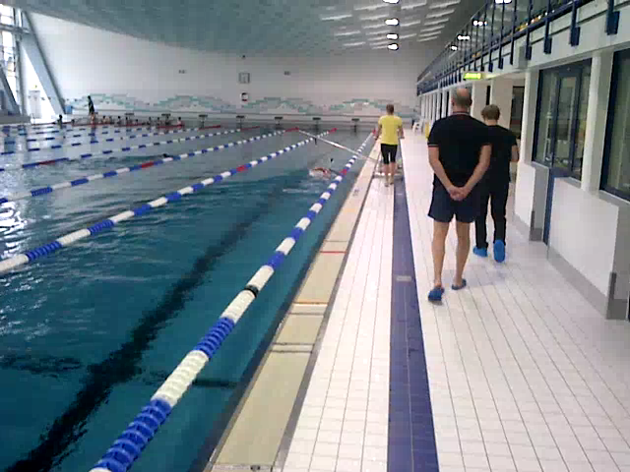
ZÁTĚŽOVÉ TESTY
PLAVECKÉ
Spiroergometrie v bazéně (S.R., Lipsko, 2012)
VIDEO: Flume
https://www.youtube.com/watch?v=Ox6DQWmHB58
VIDEO
Spiroergometrie - flume
VIDEO:
Flume sbočním oknem
https://www.youtube.com/watch?v=feUhyCklHL0

Slide 9


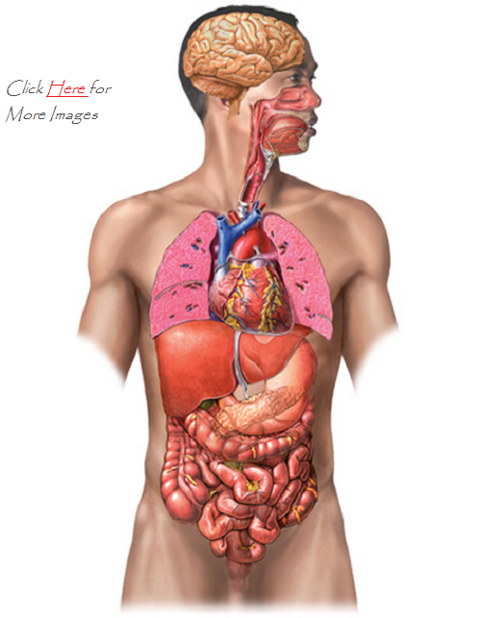

Bezpečnost zátěžových testů
Nebezpečí zranění (prostor, umístění, stav ergometru, okolní předměty)
Nebezpečí selhání oslabených vnitřních orgánů a systémů
Příprava personálu k řešení problému
  Dlouhodobá - vzdělání, praxe, cvičení,
  Bezprostřední příprava – metodika testu
Důvody neprovedení a přerušení testu (viz dále)
Příprava laboratoře
  Prostor, uspořádání ergometrů a přístrojů, větrání, klimatizace, …
  Zdravotní materiál a léky pro první pomoc a resuscitaci (AED)
Příprava a sledování testovaného
  Vysvětlení průběhu testu, zácvik, způsob komunikace, sdělení potíží, způsob ukončení testu, …
  Průběžná komunikace, sledování odezvy na zátěž – známky selhávání atd.
Zvláštnosti testování dětí, seniorů a žen
  DĚTI – větší obava, jednodušší vysvětlení, rychlejší reakce, nestabilita
  SENIOŘI – pomaleji reagují, vyšší riziko selhání oslabených orgánů
  ŽENY – častější neurocirkulační (TK) labilita, problém umístění a stabilizace EKG elektrod

Slide 10


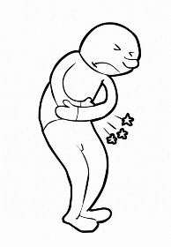

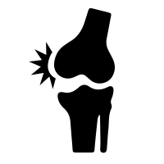
Důvody neprovedení testu (kontraindikace)
Bolesti, dušnost, závratě, křeče, poruchy vědomí, porucha motoriky, nespolupráce
Poruchy pohybového aparátu (po úrazech, neurologická a metabolická onemocnění)
Akutní infekční onemocnění (chřipka, angína, viróza, ..)
Floridní stádium zhoubných nádorů, metastázy
Selhávání funkcí vnitřních orgánů a systémů
  Selhávání krevního oběhu (poruchy srdce, výrazná hypertenze nebo hypotenze)
  Vážná porucha metabolizmu (dekompenzace diabetu, acidóza, alkalóza, ..)
Důvody přerušení testu (ZÁTĚŽE)
Subjektivní potíže
  Bolesti hrudníku, hlavy, břicha, kloubů, svalů, křeče, …
  Dušnost, závratě, křeče, poruchy vědomí, nespolupráce
  Vyčerpání – únava, neschopnost pokračovat v práci
Objektivní poruchy
  Poruchy motoriky a udržení polohy těla, poruchy vědomí
  Akutní selhání srdce (EKG) a krevního oběhu (STK > 240? mmHg), kolapsový stav

Slide 11

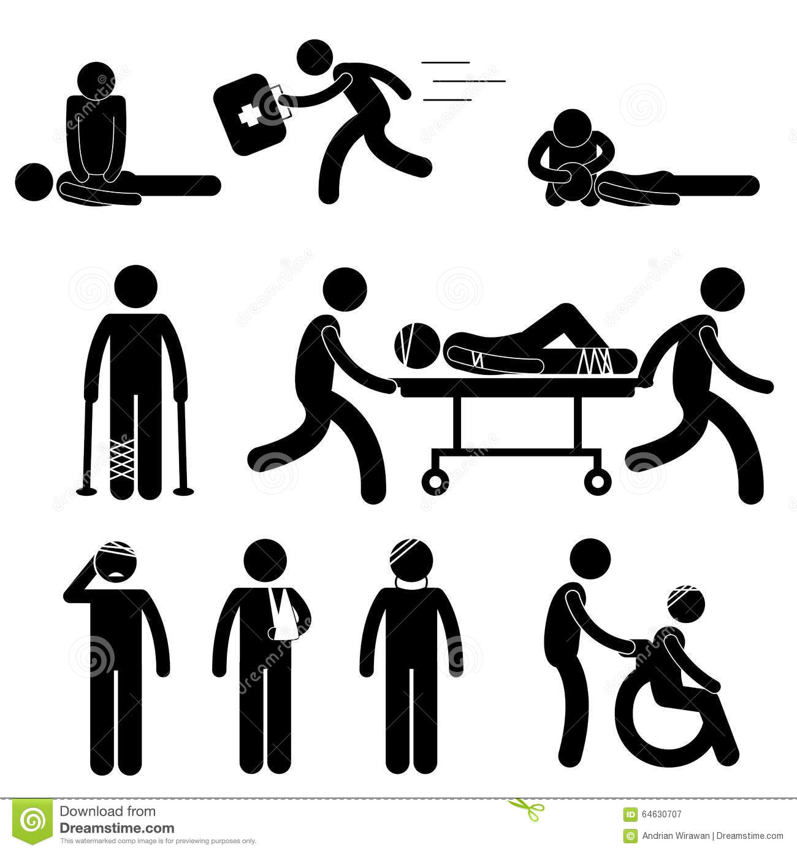
První pomoc při akutní komplikaci zátěžového testu
Přerušení zátěže při subjektivních potížích nebo objektivních příznacích zhoršení stavu
  (viz výše „Důvody přerušení testu“)
Diagnostika - zjištění příčiny potíží a stavu pacienta, pro volbu vhodné první pomoci
První pomoc podle diagnózy – stavu pacienta
  Uvedení do vhodné polohy (sed, leh, zvýšená poloha dolních končetin)
  Zavolání pomoci (kolegové, Záchranná služba – tel: 155), přinesení AED
  Ošetření při poranění (fixace, aj.)
  Zajištění čerstvého vzduchu při nevolnosti, dušnosti
  Kardiopulmonální resuscitace při selhání základ. životních funkcí (zajištění dýchacích cest, 30 stlačení hrudníku 100/min : 2 dechy)
Zuchová a kol., FSpS MU, 2008

Slide 12
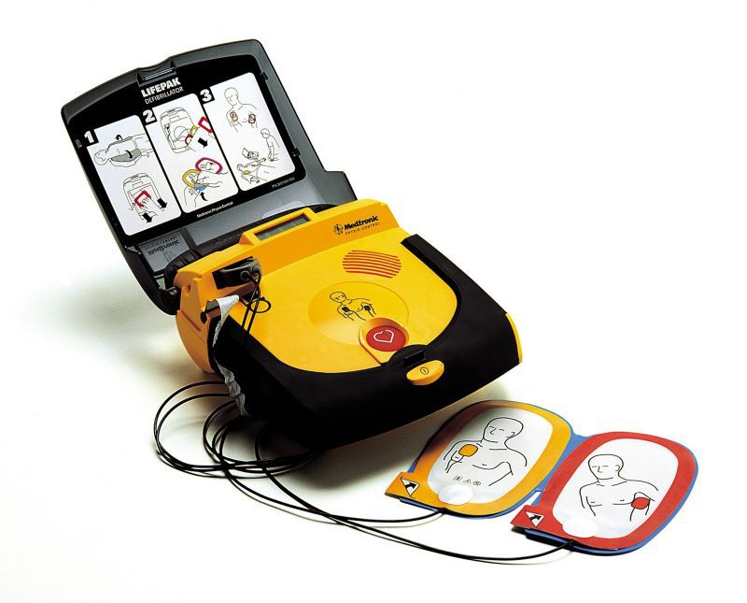
Automatický externí defibrilátor (AED)
Po otevření vydává silné zvukové pokyny k jeho použití
  Vyjmout elektrody z obalů
  Přilepit elektrody na hrudník
  Nedotýkat se pacienta
  Provádí analýzu stavu srdce pacienta
  Podle stavu srdce dává pokyny k provedení defibrilace (elektrický výboj k oživení srdce) a kardiopulmonální resuscitace
Je umístěn na recepci u vchodu do budovy A34 FSpS MU
VIDEO
Použití AED

Slide 13

UKAZATELE ODEZVY ORGANIZMU NA ZÁTĚŽ
SUBJEKTIVNÍ
Pocit zátěže (RPE – rating of perceived exertion, Borg 1962)
Bolest, dušnost
OBJEKTIVNÍ
Antropometrické – hmotnost, složení těla (voda), ..
Dynamometrické – síla, výkon, práce, …
Kardiovaskulární – SF, HRV, TK, EKG, …
Ventilačně-respirační – VE, VO₂, VCO₂, RER, …
Biochemické (krev, moč, sliny) – Glu, La, ABR, CK, LDH, Cortisol, …
Hematologické (krev) – Ery, Leu, Hb, Hct, …
Imunologické (krev, sliny) – Imunoglobuliny (Pl), …
Indikátory oxidačního stresu (MDA, ..) a antioxidační aktivity (SOD, ..)
Termodynamické – teplota (termometry, infračervená termografie)
…

Slide 14
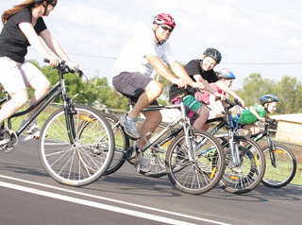
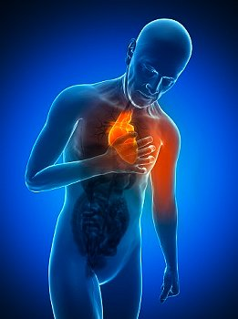
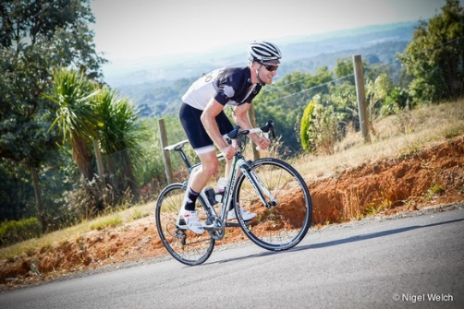
UKAZATELE ODEZVY ORGANIZMU NA ZÁTĚŽ
Borgova škála pocitu zátěže
Borgova škála pocitu bolesti a dušnosti
Číslo | Slovní hodnota
6
7 | VELMI VELMI LEHKÁ
8
9 | VELMI LEHKÁ
10
11 | LEHKÁ
12
13 | PONĚKUD NAMAHÁVÁ
14
15 | NAMAHÁVÁ
16
17 | VELMI NAMAHÁVÁ
18
19 | VELMI VELMI NAMAHÁVÁ
20
Číslo | Slovní hodnota
0 | žádná
0,5 | velmi velmi slabá
1 | velmi slabá
2 | lehká
3 | střední
4 | poněkud silná
5 | silná
6
7 | velmi silná
8
9
10 | velmi velmi silná
* | maximální
Borg, G. (2012). Physical performance and perceived exertion. Gleerup: Lund.

Slide 15
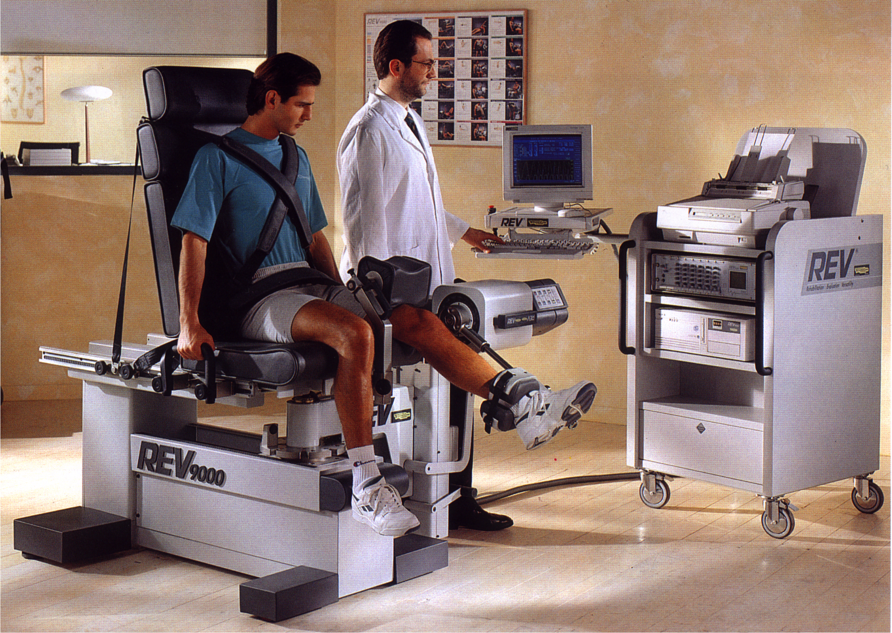
DYNAMOMETRIE - FUNKČNÍ DIAGNOSTIKA SVALů

Slide 16
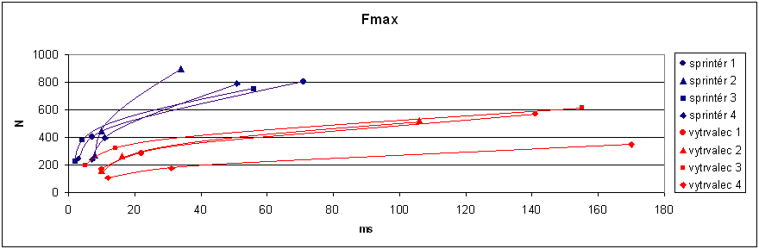
Dynamometrie
SÍLA / ČAS
(N/s)
Síla a čas dosažení 30%, 50% a 100% maximální síly u sprinterů a vytrvalců

Slide 17
Test 2 km chůze
Ukazatel vytrvalostní tělesné zdatnosti (fitness index)
Muži:
FI = 420 - [(11.6 x min) + (0.56 x HR) + (2.6 x BMI) + (0.2 x věk)]
Ženy:
FI = 304 - [(8.5 x min) + (0.32 x HR) + (1.1 x BMI) + (0.4 x věk)]
Min = čas chůze (např. 15 min 13 sec = (15 + 13/60) = 15.22 min)
HR = minutová srdeční frekvence na konci chůze
Hodnocení
        > 130: výrazně nadprůměrný
        111-130: poněkud nadprůměrný
        90-110: průměrný
        70-89: poněkud podprůměrný
        < 70: výrazně podprůměrný
Odhad VO₂max
Muži: VO2max = 189.4 - [(4.65 x min) + (0.22 x HR) + (0.26 x věk) + (1.05 x BMI)]
Ženy: VO2max = 116.2 - [(2.98 x min) + (0.11 x HR) + (0.14 x věk) + (0.39 x BMI)]
http://www.mens-fitness-and-health.com/Walking-Test.html

Slide 18
ZÁTĚŽOVÁ DIAGNOSTIKA SRDCE ischemická choroba srdeční (angina pectoris, infarkt myokardu), kardiomyopatie, srdeční vady a jiné
ERGOMETRIE - TESTY S PŘESNĚ NASTAVITELNOU FYZICKOU ZÁTĚŽÍ
Indikace (cíl, smysl, důvod testu)
  Diagnostika onemocnění - zpřesnění Dg, doplnění hlavních vyšetřovacích postupů (anamnéza, klinické vyšetření, RTG, echokardiografie, koronarografie, biochemické testy, atd.)
  Posouzení rizika selhání srdce - krevního oběhu
  Plánování a kontrola (řízení) pohybové léčby - bezpečná a optimální intenzita zatížení
Kontraindikace (důvod k neprovedení testu)
  Známky akutního selhávání srdce – krevního oběhu
  Jiné důvody (respirační, infekční, ortopedické, neurologické atd.), jako u ostatních osob.
Důvody přerušení zátěže
  Subjektivní – výrazná dušnost nebo bolest na hrudníku (Borgova škála 0-10), závratě, slabost, nevolnost, aj.
  Objektivní – známky závažné poruchy srdeční činnosti – krevního oběhu
    EKG – poruchy rytmu a repolarizace
    Pokles STK

Slide 19
HLEDANÁ INTENZITA ZÁTĚŽE PRO POHYBOVOU TERAPII
Horním bezpečnostní limit - maximální povolená intenzita - nad níž se projevují
  velká zátěž krevního oběhu (hypertenze), poruchy srdečního rytmu (EKG dysrytmie, bolest na hrudníku, dušnost atd.) – ÚROVEŇ PRACOVNÍ KAPACITY
  → riziko přetížení srdce → srdeční nedostatečnost/selhání
  Tlak krve: STK>220, DTK>120, nezvyšování STK se zátěží
  Zatížení cirkulace: ≥ 80% maximální srdeční rezervy (MSR)
rozvoj metabolické acidózy a oxidačního stresu
  Aerometabolický obrat >75% VO₂max
  Pocit zátěže > „namáhavá“ (15 dle Borga ve škále 6-20)
Dolní limit – minimální doporučená intenzita pro efektivní stimulaci
Pocit zátěže ≈ „lehká“ (11)
  Aerometabolický obrat ≈ 50% VO₂max
  Zatížení cirkulace ≈ 50% MSR
ZAHŘÁTÍ - postupný nárůst intenzity na začátku cvičební jednotky
ZCHLAZENÍ - postupné snižování intenzity na konci cvičební jednotky

Slide 20
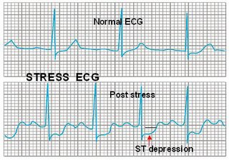
ZÁTĚŽOVÁ DIAGNOSTIKA SRDCE
Zátěžový EKG test – ergometrie se stupňovanou zátěží
Hodnocení EKG projevů poruch srdeční činnosti - rytmu, repolarizace při určitém výkonu (W) a zátěži srdce (SF); pozor na falešně pozitivní nebo negativní nálezy
Hodnocení odezvy TK, především STK – stavu krevní cirkulace, včetně srdce
Stanovení
PRACOVNÍ KAPACITY – nejvyšší výkon, SF a RPE, kdy ještě nejsou závažné poruchy srdce – krevního oběhu
PRACOVNÍ TOLERANCE – nejvyšší výkon, SF a RPE, který byl organizmus schopen tolerovat, před přerušením / ukončením zátěže
Ukazatele míry adaptace cirkulace na vytrvalostní zatížení - W₁₇₀, W₁₅₀, W₁₃₀
http://hmatter.blogspot.cz/2006/02/heart-tests-stress-electrocardiography_22.html

Slide 21
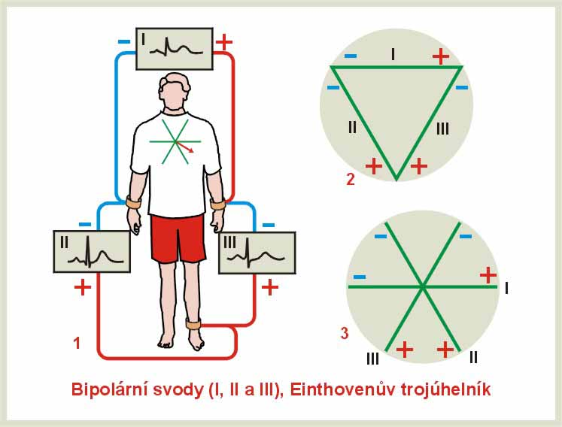
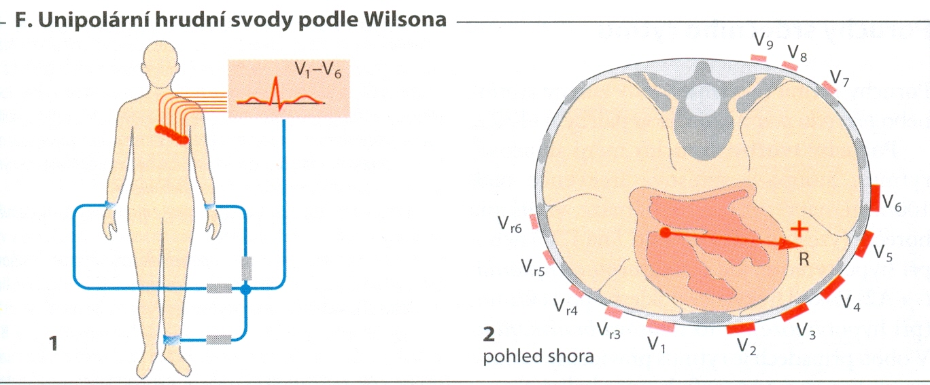
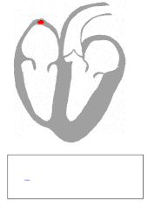
ELEKTROKARDIOGRAM
(EKG)
EKG - Končetinové svody ve frontální rovině
EKG - Hrudní svody
v transversální rovině
(Jihočeská univerzita. Mechanické a elektrické projevy kardiovaskulárního systému. In: eAMOS. http://www.eamos.cz/amos/kbf/modules/low/kurz_text.php?id_kap=1&kod_kurzu=kbf_1526; 3.2.2012)
(Silbernagl S, Despopoulos A. Atlas fyziologie člověka. Grada, Praha 2004.)

Slide 22
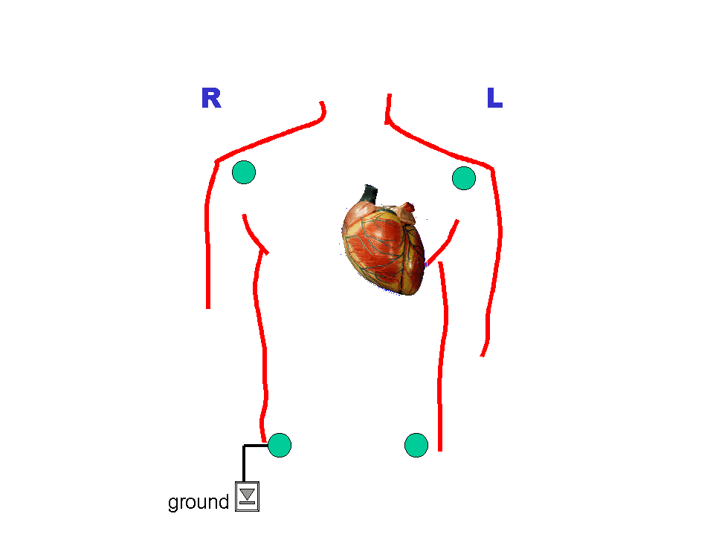
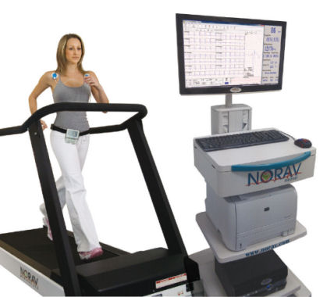
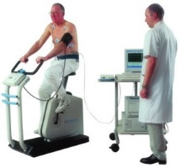
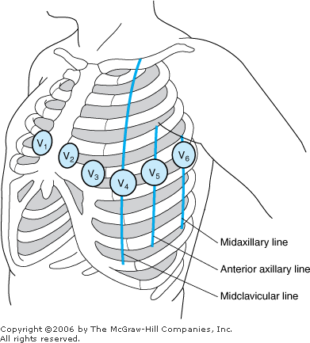
Umístění elektrod
Zátěžový EKG test
N F
https://courses.kcumb.edu/physio/ecg%20primer/ecgleads.htm
http://flylib.com/books/en/2.569.1.21/1/
http://www.medscope.co.uk/Welch_Allyn_ECG_Machines~mfl~2.htm
http://www.norav.com/en/stressecg.html
VIDEO: Zátěžový EKG test
na běhátku
https://www.youtube.com/watch?v=y3Zq4n3WSyc

Slide 23
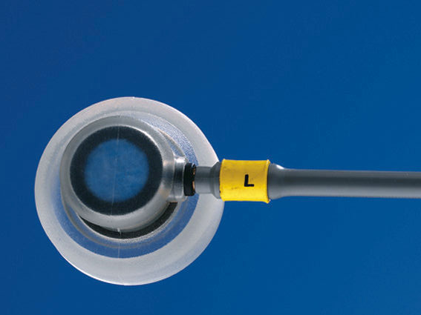
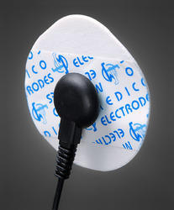
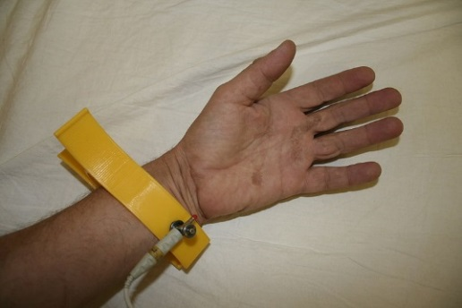
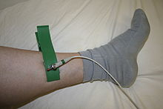



ELEKTROKARDIOGRAM (EKG)
ELEKTRODY pro zátěžové testy
SAMOLEPÍCÍ PŘISÁVACÍ - VAKUOVÉ
ELEKTRODY pro klidové podmínky

Slide 24
Dynamika SRDEČNÍ FREKVENCE při rostoucí intenzitě zátěže

Slide 25
EKG při zátěži
Při zátěži by neměly být přítomny poruchy rytmu ani repolarizace.
Měla by být přítomna pravidelná sinusová tachykardie, přiměřená zátěži.
V klidu mohou být některé dysrytmie projevem
výraznější neurovegetativní aktivity
  sinusová respirační dysrytmie (variabilita srdeční frekvence).
vrozené nebo adaptační vagotonie - bradykardie.

Slide 26





Komorová extrasystola
PORUCHY SRDEČNÍHO RYTMU
Komorové extrasystoly, kuplety, triplety, salvy až tachykardie
Komorová tachykardie
Fibrilace komor
(Chaloupka V a kol. Základy funkčního vyšetření srdce a krevního oběhu. IDVPZ, Brno 1999.)

Slide 27


PORUCHY REPOLARIZACE
Deprese ST úseku
Elevace ST úseku
(Jihočeská univerzita. Mechanické a elektrické projevy kardiovaskulárního systému . In: eAMOS. http://www.eamos.cz/amos/kbf/modules/low/kurz_text.php?id_kap=1&kod_kurzu=kbf_1526; 3.2.2012)
(Placheta Z. a kol: Zátěžová funkční diagnostika v ambulantní a klinické praxi. Grada, Praha 1999.)

Slide 28

ZÁTĚŽOVÁ DIAGNOSTIKA SRDCE
DALŠÍ ZÁTĚŽOVÁ DIAGNOSTIKA
Holterovské monitorování pro záchyt poruch rytmu a známek ischemie myokardu
24 hodinové monitorování EKG
Zátěžová echokardiografie k hodnocení pohybů srdečních struktur (stěny dutin, chlopně), proudů krve a funkčních parametrů srdce (ejekční frakce atd.)
bezprostředně po zátěži
Analýza variability srdeční frekvence k posouzení míry rizika selhání myokardu
- dlouhodobý záznam (24 h) při běžné denní činnosti
krátkodobý záznam při určité zátěži (5/10 minut) – standardní polohový test
Pulzní oxymetrie k posouzení funkčnosti transportního systému pro kyslík
- krátkodobý záznam při určité zátěži
http://www.imt.ie/clinical/2012/12/osa-patients-similar-cv-damage-as-diabetics.html

Slide 29



ZÁTĚŽOVÁ DIAGNOSTIKA SRDCE
Holterovské monitorování
pro záchyt poruch elektrické aktivity myokardu
24 hodinové monitorování EKG
časový záznam aktivity a pocitů pacienta
VIDEO: Holter EKG monitoring
https://www.youtube.com/watch?v=e9EDqOs3Nq0

Slide 30

R-----R
Dlouhodobý záznam EKG Holter monitoring
R-R
(s)
Spektrální analýza variability srdeční frekvence
HRV – heart rate variability
LF HF

Slide 31


ZÁTĚŽOVÁ DIAGNOSTIKA SRDCE
Zátěžová echokardiografie
https://upload.wikimedia.org/wikipedia/commons/b/b3/PLAX_Mmode.jpg
https://en.wikipedia.org/wiki/Echocardiography#/media/File:Ventricular_Septal_Defect.jpg

Slide 32


ZÁTĚŽOVÁ DIAGNOSTIKA SRDCE
Zátěžová echokardiografie
k hodnocení rozměrů a pohybů srdečních struktur (stěny dutin, chlopně), proudů krve a funkčních parametrů srdce.
Ejekční Frakce (%) = (EDV-ESV/EDV)*100 [>55%]
před a bezprostředně po fyzické zátěži
dobutaminový test (β-sympatomimetikum)
http://www.fitnesszone.com/category/monark-ergometer-upright-bike.html
https://www.nhlbi.nih.gov/health/health-topics/topics/echo/during

Slide 33


UKAZATELE ODEZVY ORGANIZMU NA ZÁTĚŽ
KREVNÍ TLAK (blood pressure)
Systolický TK (SBP) – při objevení se ozev
Diastolický TK (DBP) – při vymizení ozev
Střední TK (MBP) = (2•DBP+SBP)/3
Fontana a kol. Funkce buněk a lidského těla. Multimediální skripta. Praha: Třetí lékařská fakulta UK, 2015.
http://fblt.cz/skripta/
TK ve velké tepně

Slide 34


KREVNÍ TLAK A JEHO MĚŘENÍ
Oscilační tonometr s pumpou a nafukovací manžetou
VIDEO: Měření TK
(Tech.univ., Ostrava, 2023)

Slide 35
ZÁTĚŽOVÉ TESTY U PORUCH KREVNÍHO TLAKU
hypertenze, hypotenze, kolísání
NORMÁLNÍ SYSTOLICKÝ TLAK KRVE PŘI DYNAMICKÉ ZÁTĚŽI DOSPĚLÝCH MUŽů A ŽEN (Heck et al., 1984)
STK (mmHg)
Minimální sexuální rozdíly
u dospělých osob.
ZÁTĚŽ (W)

Slide 36

ZÁTĚŽOVÉ TESTY U PORUCH KREVNÍHO TLAKU hypertenze, hypotenze, kolísání
Měření krevního tlaku před, při a po zátěži
Neočekávaně nižší hodnoty STK při zátěži nebo jeho snížení s rostoucí zátěží jsou známkou nedostatečné činnosti srdce nebo vasomotorické nebo neurovegetativní poruchy regulace TK.
STK
MTK
DTK
Index POZÁTĚŽOVÉHO
systolického krevního tlaku (iSTK)
(Acanfor et al., 1988)
iSTK₁ = STK v 1.min zotavení / STK na konci zátěže < 0,98
iSTK₃ = STK v 3.min zotavení / STK na konci zátěže < 0,88
Při přetrvávání nebo zvýšení STK 1-3 min po zátěži je podezření na potenciální hypertenzi.

Slide 37





MONITORING U PORUCH KREVNÍHO TLAKU hypertenze, hypotenze, kolísání
Oscilační tlakoměry pro domácí měření v klidu
1-7 denní monitorování TK
http://www.rakuten.com.my/shop/bestdenki/product/HEM7221/
http://www.amazon.com/Withings-Smart-Pressure-Monitor-iPhone/dp/B004K2KYM8
VIDEO: 24 h monitoring TK
https://www.youtube.com/watch?v=1B27lCrv6xg
http://www.medisave.co.uk/a-d-abpm-tm-2430.html

Slide 38

MONITORING U PORUCH KREVNÍHO TLAKU
24 h monitorování TK
SYSTOLICKÝ
I
KREVNÍ TLAK
I
DIASTOLICKÝ
SRDEČNÍ
FREKVENCE
http://www.seiva.cz/holter-krevniho-tlaku/tonotrack/

Slide 39


Polohový test (orto-klino-statický test; head-up tilt-table test)
diagnostika synkop (závrať, slabost, pád, mdloba)
EKG a TK při statické zátěži
VIDEO
https://www.youtube.com/watch?v=E5bES9REdiA
postural tachycardia syndrome
30 min SKLOPENÍ
http://www.southpalmcardiovascular.com/cardiology/tilt-table-testing/
http://circ.ahajournals.org/content/127/23/2336/F1.expansion.html

Slide 40




SPIROMETRIE
Měření ventilačních parametrů

Slide 41


Diagnostika pozátěžového průduškového astmatu
- zhoršení ventilačních funkcí po zátěži
Reakce minutové ventilace
na různě těžkou fyzickou zátěž
FEV1 MEF50
FEV1 – max. objem vydechnutého vzduchu (l/sec)
MEF50 – střední výdechová rychlost (ml/sec)

Slide 42

VO₂max (ml.min⁻¹)
- celková kapacita transportního systému pro O₂
příjem O₂
Tepový kyslík (ml.tep⁻¹)
- funkce srdce jako pumpy O₂
SPIROERGOMETRIE
ZÁTĚŽOVÁ DIAGNOSTIKA
TRANSPORTNÍHO SYSTÉMU
PRO KYSLÍK
spotřeba O₂
(Placheta a kol., 1999)

Slide 43





SPIROERGOMETRIE
Výpočet příjmu kyslíku a výdeje oxidu uhličitého
(Máček, Vávra, 1988)
$\dot{V}$O₂ [l] = $\dot{V}$E * (FIO₂ - FEO₂)
FIO2 [%] – frakce O₂ v nadechovaném vzduchu
FEO2 [%] - frakce O₂ ve vydechovaném vzduchu
(FIO2- FEO2) – utilizace kyslíku
VE [l] – minutová ventilace vzduchu
Objemový podíl plynů v nadech. vzduchu:
~ 20% O₂ a 5% CO₂
Př:
$\dot{V}$O₂ [l] = 30*[0,20-0,16] = 30*0,04 = 1,2
$\dot{V}$CO₂ [l] = $\dot{V}$E * (FECO₂ - FICO₂)
FICO2[%] – frakce CO₂ v nadechovaném vzduchu
FECO2[%] - frakce CO₂ ve vydechovaném vzduchu

Slide 44


Spiroergometrie v terénu

Slide 45

SPIROERGOMETRIE s narůstající zátěží v průběhu času (ramp test)
VE
%BR
TF
VO2/HR
VO₂
VCO₂
Čas
Čas
Čas
VE
VCO₂
TF
VE/VO₂
VE/VCO₂
VCO₂
VO₂
Čas
VT
RER
PETO₂
PETCO₂
VE
Čas
Čas

Slide 46

Spiroergometrické parametry
analýzy vydechovaného vzduchu
Partial pressure of oxygen or carbon dioxid | pO₂, pCO₂ | kPa, mmHg | Parciální tlak kyslíku nebo oxidu uhličitého ve vzduchu
Volume percentage of oxygen or carbon dioxid | Vol% O₂, Vol% CO₂ | % | Objemové procento kyslíku nebo oxidu uhličitého ve vzduchu
Oxygen consumption (intake) | $\dot{V}$O₂ | l∙min⁻¹; ml∙min⁻¹ | Příjem (spotřeba) kyslíku
Oxygen consumption (intake) per kilogram of body mass | $\dot{V}$O₂∙kg⁻¹ | ml∙min⁻¹∙kg⁻¹ | Minutový příjem kyslíku na 1 kg hmotnosti
Maximal oxygen consumption (intake) or Maximal aerobic power | $\dot{V}$O₂max | l∙min⁻¹; ml∙min⁻¹ | Maximální minutový příjem kyslíku nebo Maximální aerobní výkon
Maximal oxygen consumption (intake) or Maximal aerobic power per 1 kilogram of body mass | $\dot{V}$O₂max∙kg⁻¹ | ml∙min⁻¹∙kg⁻¹ | Maximální minutový příjem kyslíku nebo Maximální aerobní výkon - na 1 kg hmotnosti
Maximal oxygen consumption (intake) ) or Maximal aerobic power per frontal body area | $\dot{V}$O₂max∙FSA⁻¹ | l∙min⁻¹∙m⁻² ml∙min⁻¹∙m⁻² | Maximální minutový příjem kyslíku nebo Maximální aerobní výkon na 1 metr čtvereční čelního povrchu
Excess postexercise oxygen consumption | EPOC | l | Zotavovací kyslík (pozátěžový kyslíkový dluh)
Pulse oxygen consumption | $\dot{V}$O₂∙HR⁻¹ | ml∙min⁻¹∙b⁻¹ | Tepový kyslík - $\dot{V}$O₂∙SF⁻¹

Slide 47


ZÁTĚŽOVÁ DIAGNOSTIKA TRANSPORTNÍHO SYSTÉMU PRO KYSLÍK
Spiroergometrie se stupňovanou zátěží
Hodnocení míry funkční poruchy nejslabšího článku transportního systému pro kyslík (např. srdce).
  (Weber et al., 1988 in: Placheta a kol., 1999)
https://www.flickr.com/photos/88070379@N06/8444413930

Slide 48


Zvýšení VO₂max po tréninku
Pokles VO₂max s věkem

Slide 49


(Vilikus, 2023)

Slide 50




MONITOROVÁNÍ TRANSPORT. SYSTÉMU PRO KYSLÍK
Pulzní oxymetrie
Sledování dynamiky
Saturace hemoglobinu kyslíkem (Sat.HbO₂,%):
(OxyHb / Deoxy Hb) * 100
Pití oxygenované vody → ↑ saturace hemoglobinu kyslíkem.
(J. Novotný, M. Novotná. Saturace hemoglobinu kyslíkem u 52letého triatlonisty po vypití oxygenované vody. Med Sport Boh Slov, 2007, 16, 1: 48-52)

Slide 51
MONITOROVÁNÍ TRANSPORT. SYSTÉMU PRO KYSLÍK
Saturace svalu kyslíkem (SmO₂,%)
Hemoglobin a deoxyhemoglobin absorbují červené a infračervené záření různě – podle míry saturace kyslíkem
www.moxymonitor.com

Slide 52
Svalová oxymetrie - hyposaturační práh
SmO₂(%)
Rychlost běhu (km/h)
Čas (min)

Slide 53


ZÁTĚŽOVÁ DIAGNOSTIKA U DIABETIKů
Orální glukózo - toleranční test (oGTT)
Pro Dg poruchy glukózového metabolizmu
75 g glukózy rozpuštěné ve 250–300 ml vody
Monitoring glykémie při pohybové aktivitě
Ergometrie, spiroergometrie
Zjištění reakce glukózového metabolizmu na fyzickou zátěž - Glykémie před, při a po zátěži
Zjištění pracovní kapacity - Wmax, VO₂max, SFmax
Stanovení vodítek pro léčbu aerobním cvičením - Pocit zátěže a SF při ANP/65%VO2max …
Diagnostika a kontrola dlouhodobých diabetických komplikací
Kardiopatie, ICHS – zátěžový EKG test
Hypertenze – zátěžový TK test, polohový test TK
Neuropatie ANS – polohový test s analýzou HRV

Slide 54




Kontinuální monitoring glukózy
www.detskydiabetes.cz
Monitoring glukózy
v intersticiální (mezibuněčné)
tekutině
http://www.medtronicdiabetes.com/
Systém
SENZOR + PUMPA
→ Zobrazení koncentrace glukózy na displeji pumpy
→ Diabetik si sám může upravit dávku
Není to automatický uzavřený systém.

Slide 55

Kontinuální monitoring glukózy
www.detskydiabetes.cz
Zpoždění glukózy v intersticiální tekutině za glykémií 15-20 min

Slide 56


„Test mluvení“ (Croteau et al.)
= INTENZITA ZÁTĚŽE, kdy přestáváme být schopni souvislé řeči
- doporučená intenzita rekreační a léčebné pohybové aktivity (↓volných O₂ radikálů a acidózy)
- těsně pod úrovní „anaerobního prahu“
↑ příjem O₂ + ↑ výdej CO₂ → ↑ ventilace
Děkuji Vám
za pozornost

